Slide 1

Cambio climático. ¿cómo comunicar la historia del siglo?
Fermín Koop
@ferminkoop

Slide 2
El cambio climático, la historia del siglo
El cambio climático es la historia más grande del siglo XX, afectando a sociedades, economías e individuos y forzando a cambiar para adaptarnos, todo a escala masiva
Todos los periodistas deberían comprender comprender el cambio climático y la ciencia detrás del mismo, especialmente en los países en vías de desarrollo, los más afectados en el corto y largo plazo
¿Pero el cambio climático recibe la cantidad de cobertura suficiente en los medios de comunicación? No todos los editores todavía comprenden la importancia de la temática
Sin embargo, desde que empezó a comunicarse masivamente en la década de 1980 ha habido grandes progresos. Hoy es frecuente ver todas las semanas notas de cambio climático en los medios en diferentes formatos

Slide 3

¿Por qué escribir sobre cambio climático?
El periodismo es un vehículo para la difusión de conciencia y la educación sobre el cambio climático
Necesitamos contar los hechos para que la ciencia sea comprensible para agricultutores, pescadores, niños y vecinos y nuestra propia familia
Necesitamos contar historias de supervivencia y de desastre pero también hay que contar historias de soluciones climáticas, de esperanza en medio de la crisis.
Los medios son la principal fuente de información sobre cambio climático para el público, de acuerdo a diversas investigaciones

Slide 4
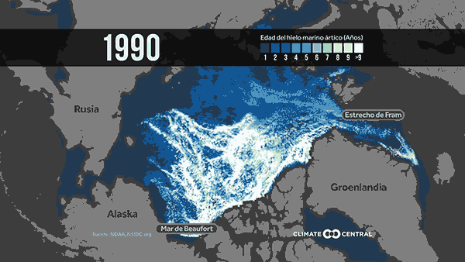
¿Tengo que conocer la ciencia detrás del cambio climático?
Como periodista, tu trabajo es simplificar el tema para que más personas puedan entenderlo. Para eso, tu tienes que entender los aspectos técnicos del cambio climático
No es necesario ser un científico o un experto en política pero necesitás al menos saber lo básico para comenzar a escribir sobre el tema
Deberás entender los aspectos técnicos del cambio climático, las políticas y las negociaciones. Tendrás que aprender sobre el efecto invernadero

Slide 5
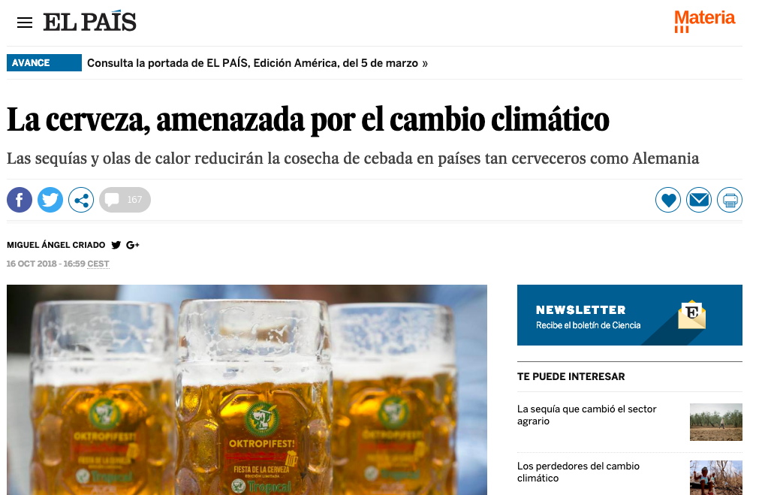
No es una nota sólo para la sección ciencia
No debemos pensar al cambio climático como una noticia que siempre debe ir en la misma sección del periódico
Al tener impactos en muchos sectores y forzar la adapación en otros, obliga a abordar diferentes temáticas que pueden clasificarse en diferentes secciones
El cambio climático es un tema de energía, política, negocios, ciencia, derechos humanos, tecnología, gastronomía, entre muchos otros

Slide 6
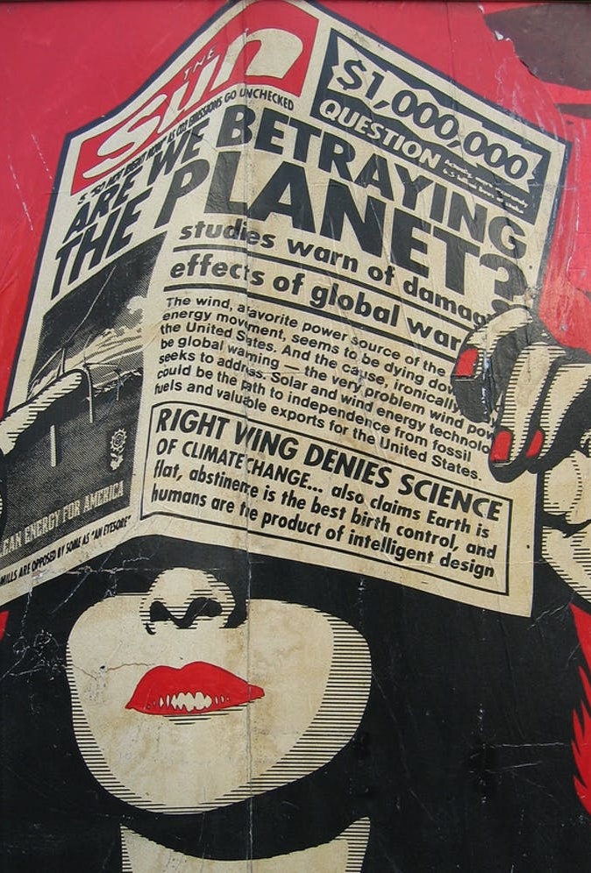
¿Cómo comunicar la incertidumbre?
El cambio climático es el resultado de un experimiento no planeado, la emisión de grandes cantidades de gases en la atmósfera
Los científicos tratan de comprenderlo al combinar datos actuales e históricos con modelos computacionales cada vez más sofisticados.
Esto trae aparejado un alto nivel de incertidumbre y complejidad, que hace al cambio climático una ciencia incierta y dificultosa al momento de comunicarla

Slide 7
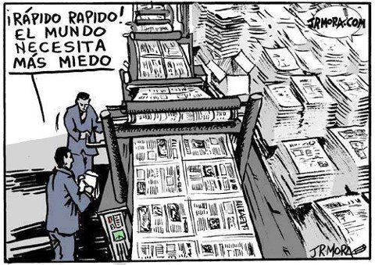
1. No caer en el sensacionalismo
Los periodistas tienen que lidiar con editores que muchas veces quieren títulos fuertes y escandalosos, que van en contra de las advertencias de incertidumbre de los científicos
No hay que caer en la tentación del sensacionalismo, es mejor tener una historia correcta y balanceada que una que sea mentirosa para atraer más miradas.

Slide 8
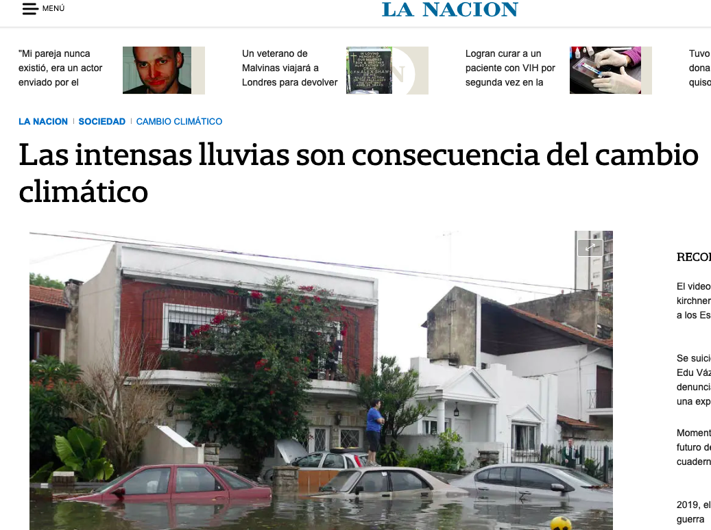
2. Cambio climático vs variabilidad climática
El clima es el tiempo promedio experiementado durante un largo plazo. Unos pocos eventos climáticos extremos no confirman o rechazan el cambio climático
Es usualmente equivocado atribuir eventos climáticos individuales directamente al cambio climático. Puede ser parte de la natural variabilidad del clima
Lo correcto es contactar a climatólogos y expertos e informar sobre su opinión acerca de las tendencias

Slide 9
3. Aprender a comunicar el riesgo
Los científicos climáticos usualmente hablan de los niveles de riesgo y eso abre un desafío de cómo comunicarlo al público
Para ello, el IPCC puede ser de ayuda. Los últimos informes sostienen que las acciones humanas son “muy probables” de causar el cambio climático, lo que significa que hay un 90% de probabilidades de que sea cierto.
Del mismo modo, ”probable” significa 66% de chances

Slide 10
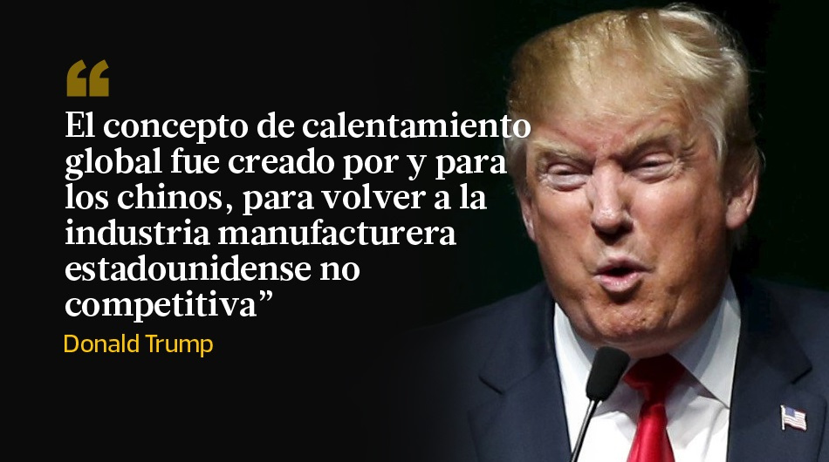
4. Evitar el falso balance
Algunos periodistas, buscando ser balanceados, informan en sus notas sobre los negacionistas del cambio climático, para así tener las dos voces.
Pero esto puede ser un falso balance si los puntos de vista minoritarios tienen el mismo espacio que la ciencia mayormente aceptada
Un 97% de los científicos a nivel global coinciden en que las temperaturas han subido comparado con niveles pre-industriales y que la actividad humana ha sido el principal causante

Slide 11
¿Cómo publicar artículos sobre el clima de la mejor manera?
Al informar sobre cambio climático, los periodistas deben lograr historias certeras, correctas y atractivas para los lectores. Hay muchas maneras de lograr una nota que informe de manera correcta sobre el cambio climático

Slide 12
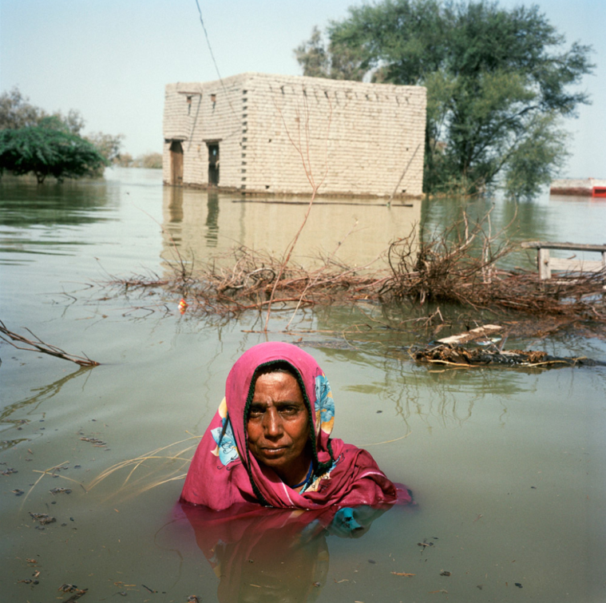
1. Contar una historia con un rostro humano
Informar con una persona o un grupo de personas como foco del artículo suele ser mucho más efectivo que centrase en un informe, una estadística o una cifra.
Los lectores se pueden relacionar mucho mejor con un artículo enfocado en un vecino o una comunidad que en un artículo que hable de manera genérica sobre los impactos climáticos
En cualquier historia, va a haber personas involucradas. Científicos, políticos, comunidades, afectados, beneficiados. Encontralos y escribí sobre ellos.

Slide 13
2. Usar diferentes ángulos
El cambio climático es una nota política, de ciencias, de negocios, de energía y de tecnología. Todos esos ángulos se pueden abordar en diferentes historias y venderlas a diferentes editores
Editores y productores pueden por lo tanto asignar historias de cambio climático a periodistas de diferentes secciones de la redacción

Slide 14
3. Informar sobre soluciones
Si los periodistas no informan sobre maneras de reducir las emisiones y adaptarse al cambio climático, los lectores seguramente pierdan el interés en las notas de la temática
No todas las notas del cambio climático tienen que ser catastróficas y sensacionalistas. A pesar de que vayamos en el mal camino, todavía existe margen para solucionar y evitar los efectos del cambio climático

Slide 15
4. No depender sólo del texto
No es suficiente un texto escrito para atraer la atención del público. Hay mucha información disponible y poco tiempo para leerla
Para eso, existen diversos recursos que se pueden utilizar como encuestas, informes especiales, herramientas digitales y visuales.

Slide 16
5. Usar diferentes fuentes
Muchas veces los periodistas informan sólo en base a lo que escuchan de una sola fuente, sin consultar a más actores involucrados en el clima
Los científicos son muy buena fuente de consulta para los artículos al también ir en busca de la verdad. Pero sus conocimientos deben ser comunidados de manera simple para los lectores
No olvidar incluir voces de otros actores como comunidades, organizaciones no gubernamentales y representantes del sector empresarial

Slide 17
6. No perderse en las siglas
Uno de los principales problemas al escribir sobre cambio climático son las siglas y los tecnicismos
Ningún lector entiende esas siglas, por lo que debemos evitarlas y si las usamos explicar que significan
Países Anexo I, Pérdidas y Daños y G77 son sólo algunas de ellas

Slide 18
6. No perderse en las siglas: glosarios
Glosario de cambio climático del IPCC
https://www.ipcc.ch/site/assets/uploads/2018/08/WGI_AR5_glossary_ES.pdf
Glosario de cambio climático del MVOTMA
https://www.mvotma.gub.uy/glosario#clima
Glosario de cambio climático de la CMNUCC (en inglés)
https://unfccc.int/process-and-meetings/the-convention/glossary-of-climate-change-acronyms-and-terms

Slide 19
7. No hablar/escribir como un negociador
COP25
Negociaciones climáticas en Chile
NDC
Contribución climática
Partes del Anexo I
Países ricos

Slide 20
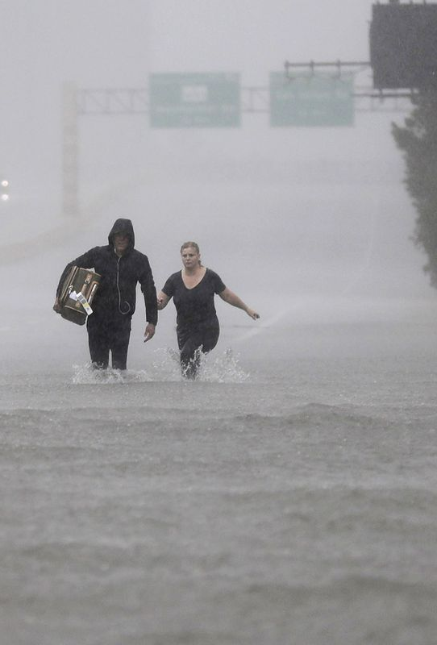
De una historia global a una local
La mayoría de las audiencias quiere saber cómo va a ser afectado por el cambio climático en su vida cotidiana.
El problema es obtener información científica que sea certera para cada localidad ya que los modelos climáticos son menos certeros en escalas pequeñas
Sin embargo, hay muchas maneras de darle al cambio climático un enfoque local

Slide 21
1. Usar fuentes locales
Entrevistar a ciudadanos comunes y darle voz a los más vulnerables al cambio climático es una tarea importante para los periodistas, especialmente en los países en desarrollo.
Las comunidades más pobres son las que enfrentan mayores riesgos al cambio climático. Tienen pocos recursos para adaptarse. Sin embargo, suelen no ser incluidas en las historias climáticas

Slide 22
2. Comparar causas globales y locales
Muchos de los impactos climáticos proyectados pueden ser también causados por cambios ambientales locales como deforestación, obras de infraestructura y caza de animales no sostenible
Por eso, es importante revisar los cambios ambientales locales e investigar su relación con fenómenos globales. No se debe asumir que son motivo del cambio climático
Desafortunadamente, no siempre hay respuestas claras. Por eso, se debe dar un contexto apropiado a las notas y explicar la incertidumbre

Slide 23
3. Explicar la adaptación
Muchas notas del cambio climático, especialmente en países en vías de desarrollo, son sobre ciudades, comunidades y personas que se pueden adaptar
En muchos casos, esto involucra grandes obras de infraestructura o sistemas de alerta temprana. Pero además también involucra mejores prácticas ambientales como proteger los ecosistemas
Adaptar significa cambiar la manera de pensar de las personas para que consideren el cambio climático en sus decisiones diarias

Slide 24
4. Seguir la ruta del dinero
Cómo pagar por la mitigación y la adaptación del cambio climático en los países en desarrollo ya es un tema controversial y de debate.
Enfocarse en estos temas es una buena manera de hacer las historias más locales y darles un foco más duro

Slide 25

5. Ser un perro guardián
La investigación es siempre parte del trabajo del periodista y esto incluye al cambio climático
El periodista puede investigar de qué manera están actuando organizaciones locales para cumplir con estándares globales.
El cumplimiento gubernamental se volverá un tema crecientemente importante a medida que los acuerdos internacionales imponen más condiciones en los países en vías de desarrollo

Slide 26
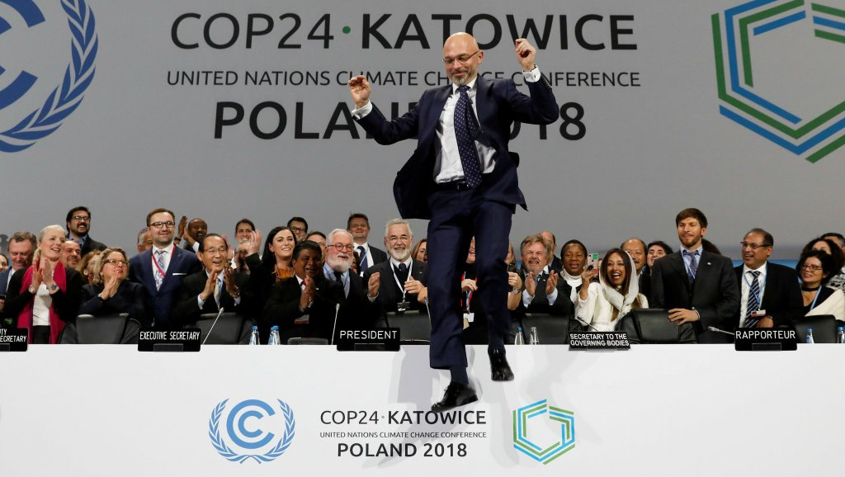
6. Informar desde cumbres internacionales
Asistir a una cumbre internacional de cambio climático puede ser abrumador, con centenares de personas para conocer y eventos para sustir
Por eso conocer a los representantes de tu gobierno y otros asistentes de tu país es clave para una mejor cobertura
En vez de intentar cubrir todos los temas, elegir sólo algunos que sean relevantes para tu audiencia. Estos pueden tener un foco local para que sean más atrayentes

Slide 27
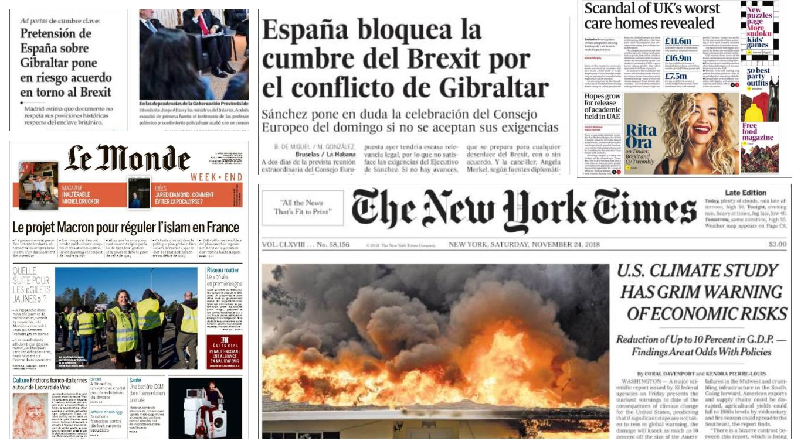
¿Cómo se comunica el cambio climático?
Análisis e investigación de medios

Slide 28
¿Cómo se comunica el cambio climático a nivel global?
La cobertura de la temática comenzó en Estados Unidos y Europa en la década de 1980, vinculado a factores ambientales y políticos
Desde entonces, la cobertura ha fluctuado bastante, pero con una tendencia de escacez al ser analizada en el largo plazo, especialmente en los países en vías de desarrollo
La publicación de informes científicos y políticos y las cumbres internacionales son un eje transversal a la cobertura. Cuando ocurren, las notas se multiplican, pero sólo por un corto plazo
Mientras tanto, surge la especialización en periodismo ambiental y climático a nivel global, en un marco de dificultad para los medios masivos

Slide 29
¿Cómo se comunica el cambio climático en américa latina?
La cobertura no es considerada suficiente como para que el público tome una posición informada sobre el tema, de acuerdo a análisis de medios de la región.
La publicación de artículos sobre el tema suele estar vinculada a cambios en los patrones de lluvia y sequía, actividades extractivas, biocombustibles y siembra directa.
La ciencia del cambio climático no suele ser cuestionada por los medios de la región, a diferencia de otros países. El rol del hombre en los cambios en el clima es aceptado
Las principales fuentes suelen ser científicos, organismos multilaterales, organismos de gobierno y organizaciones ambientales.

Slide 30
¿Cómo se comunica el cambio climático en uruguay?
No hay una correspondencia clara entre la importancia que los uruguayos le dan al medio ambiente y al clima con la jerarquización del tema en la prensa nacional, de acuerdo a investigaciones
Análisis de medios demuestran que las noticias climáticas todavía no ocupan lugares destacados en los medios nacionales, con una tendencia a los títulos catástrofe
Falta de espacios y reconocimientos al periodismo ambiental, lo que no lo vuelve todavía una especialización atractiva. Necesidad de mayores espacios de capacitación, formales e informales
Déficit de personal en medios de comunicación, lo que dificulta tener el tiempo y los recursos para hacer una investigación climática

Slide 31
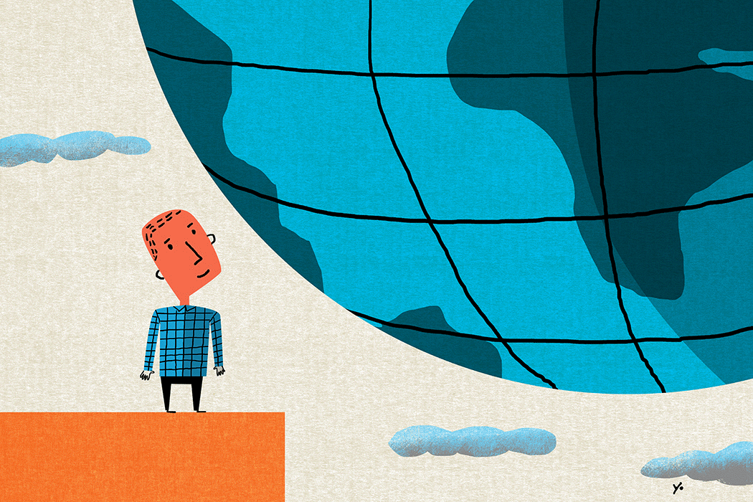
Herramientas digitales para comunicar el cambio climático
La audiencia cambió y las estrategias y modos de comunicar también
Las herramientas digitales, muchas de ellas gratuitas, nos permiten contar historias con nuevos recursos de una manera más dinámica e interactiva
El nivel de complejidad de muchas de las temáticas climáticas puede simplificado para audiencias no especializadas a través de herramientas digitales

Slide 32

¿Fotos? Creative commons!
Organización sin ánimo de lucro, que promueve el intercambio y utilización legal de contenidos cubiertos por los derechos de autor. Para ello, entre otras actividades, brinda un set de herramientas legales estandarizadas conocidas como licencias creative commons
Son licencias libres y gratuitas que nos permiten acceder a miles de fotos para nuestros artículos, especialmente cuando no podemos ir al sitio a sacar una fotografía

Slide 33
Sitios web para acceder a fotos con licencias cc
Flickr
Usuario “Unclimatechange”
Climate visuals
(No todas son CC)
https://ccsearch.creativecommons.org/

Slide 34
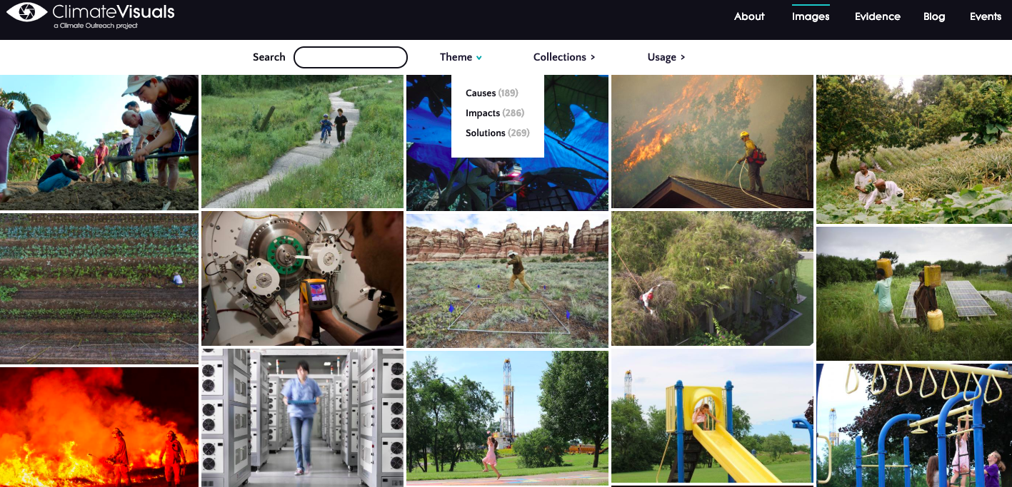

Slide 35
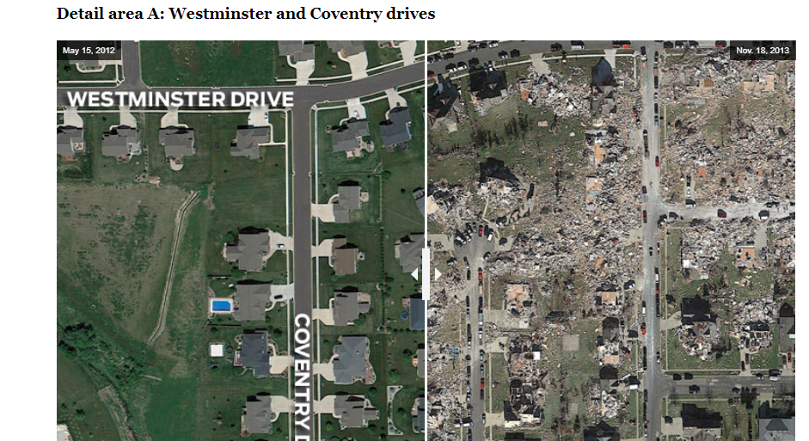
Juxtapose. El antes y el después del clima

Slide 36
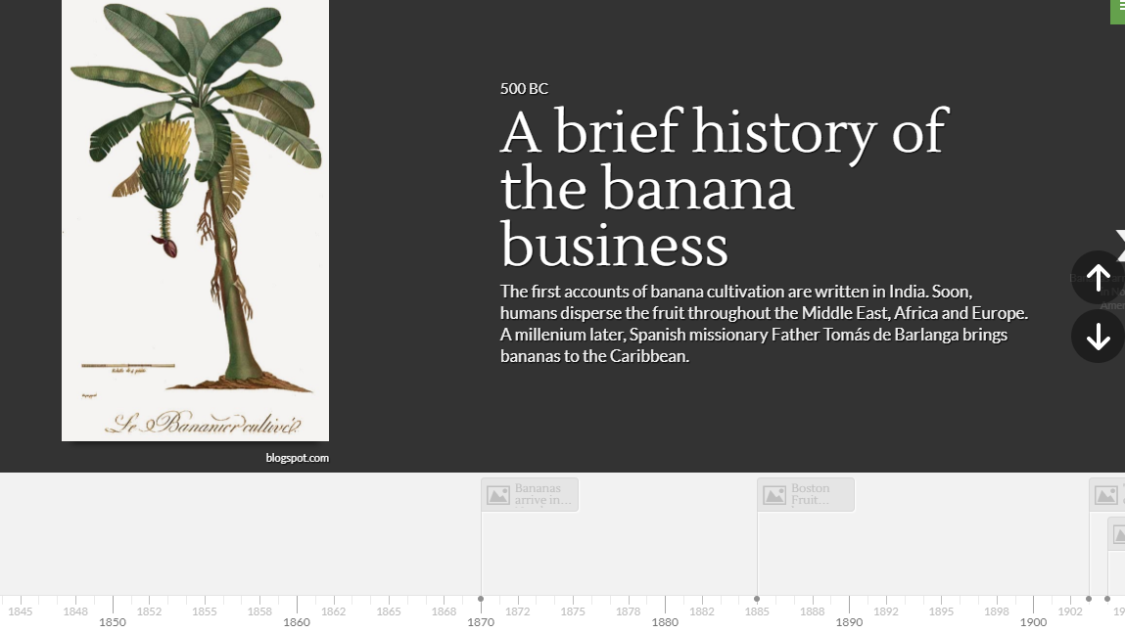
Timeline. Líneas de tiempo para historias

Slide 37
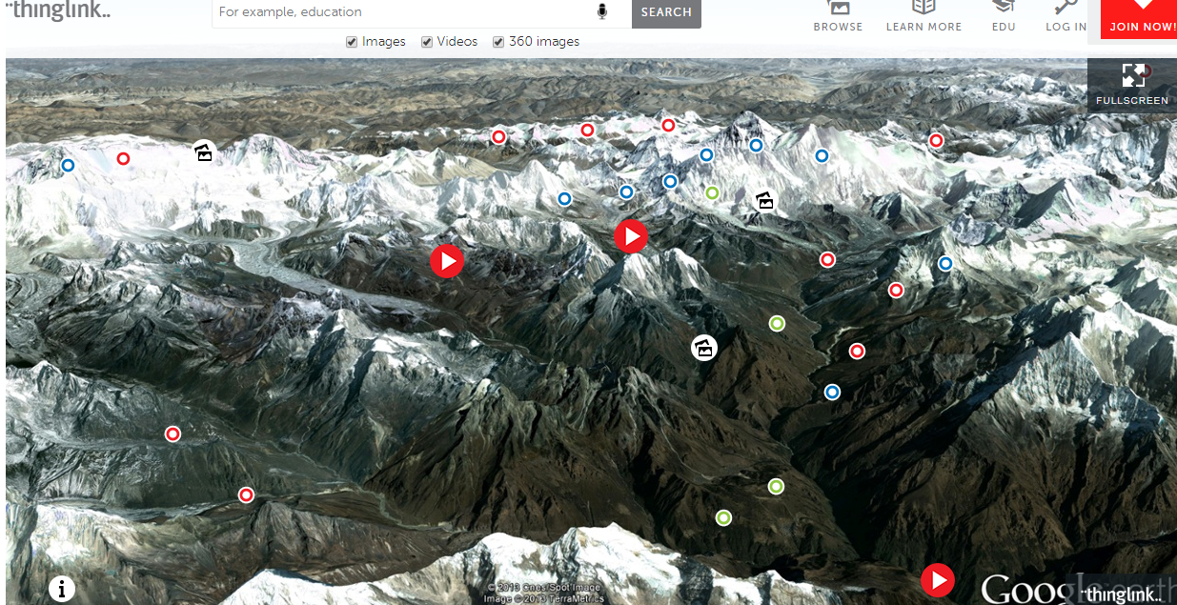
Thinklink. Fotos con información extra

Slide 38
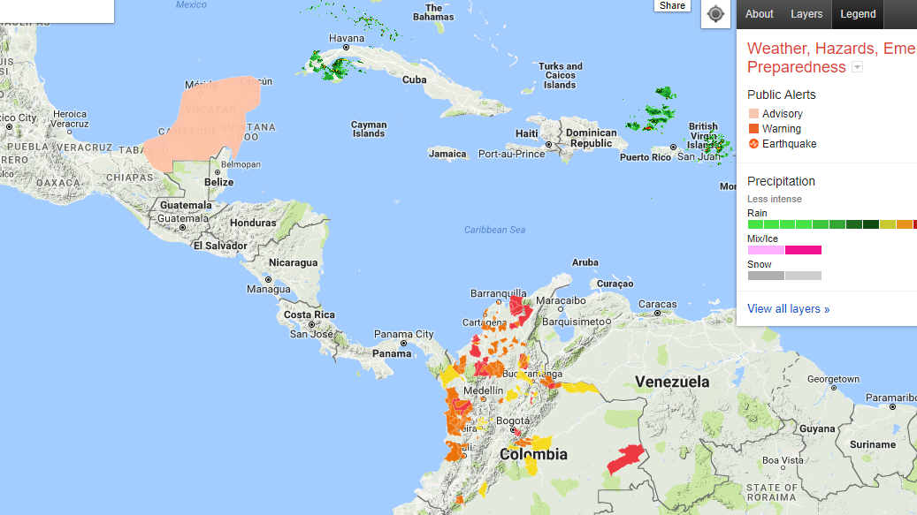
Mapa de crisis climática de google. Información en vivo

Slide 39
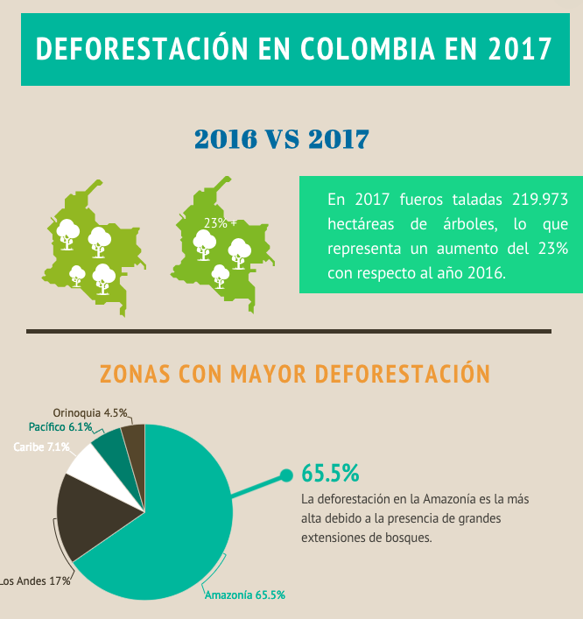
Infogram. Infografías y tablas gratuitas

Slide 40
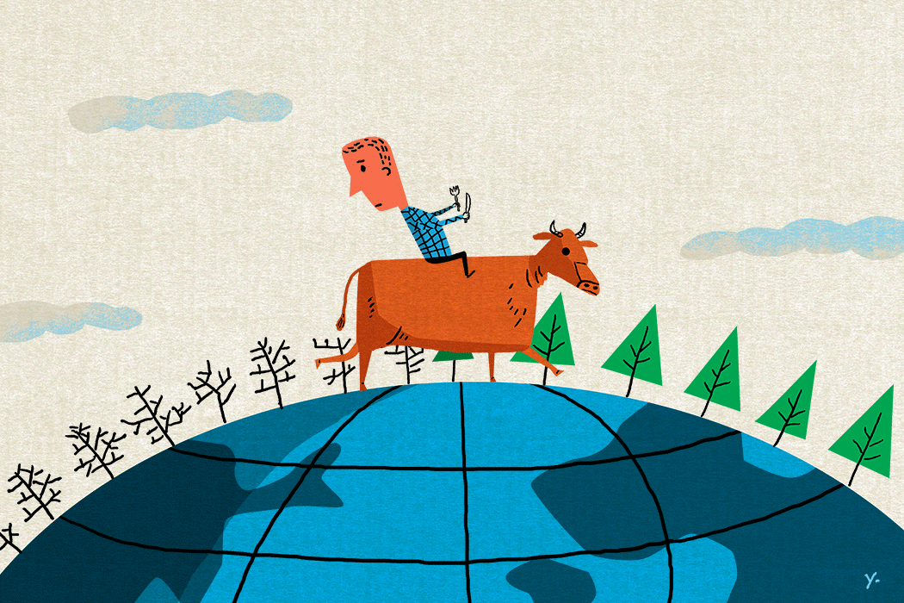
Giphy. animaciones e infografías

Slide 41
¿Cómo usar estas herramientas y más al comunicar el cambio climático?

Slide 42
New York Times.
¿Cuánto subió la temperatura en la ciudad en la que naciste, desde tu nacimiento a ahora?

Slide 43
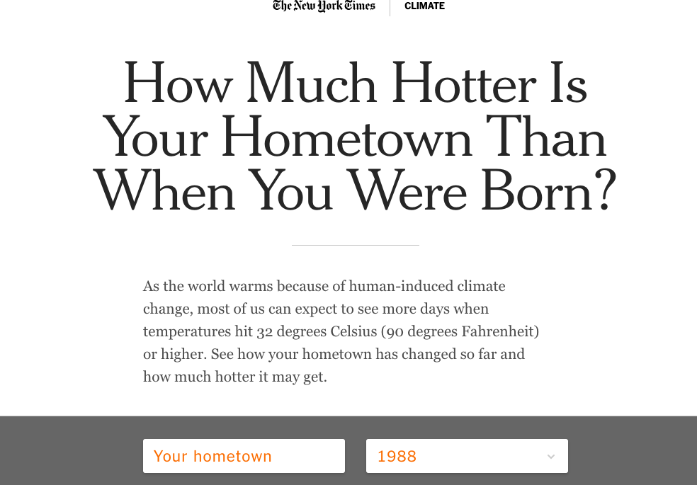

Slide 44
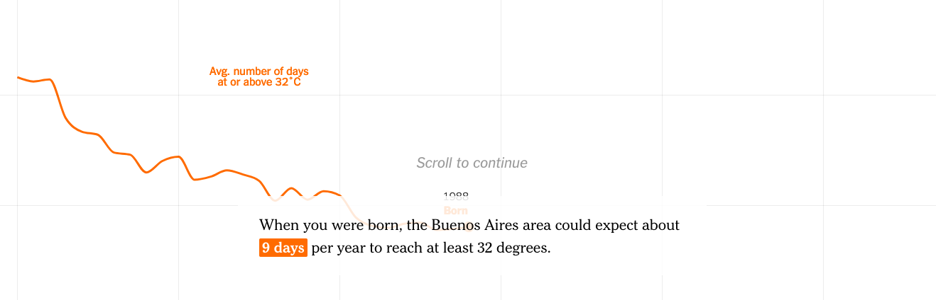
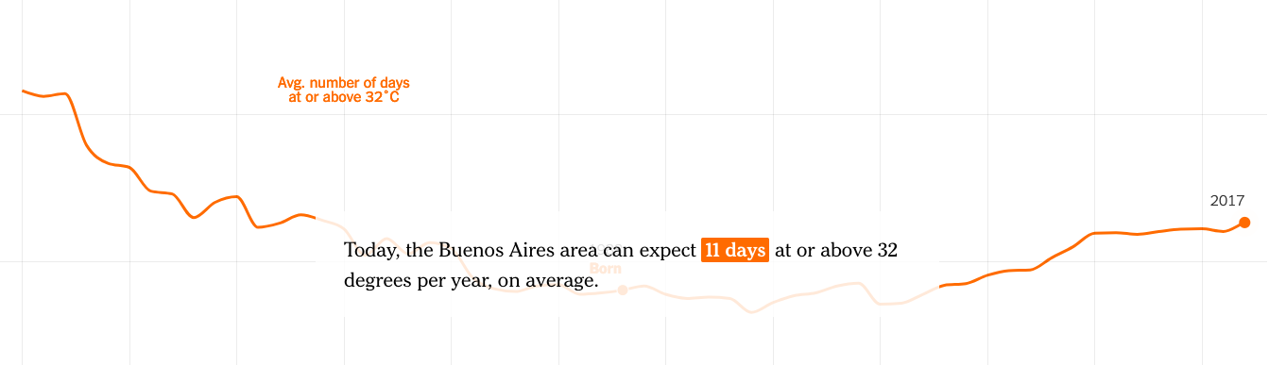

Slide 45
Climate Central.
¿Cómo va a modificar el cambio climático a las ciudades?
Herramienta utilizada por diversos medios

Slide 46
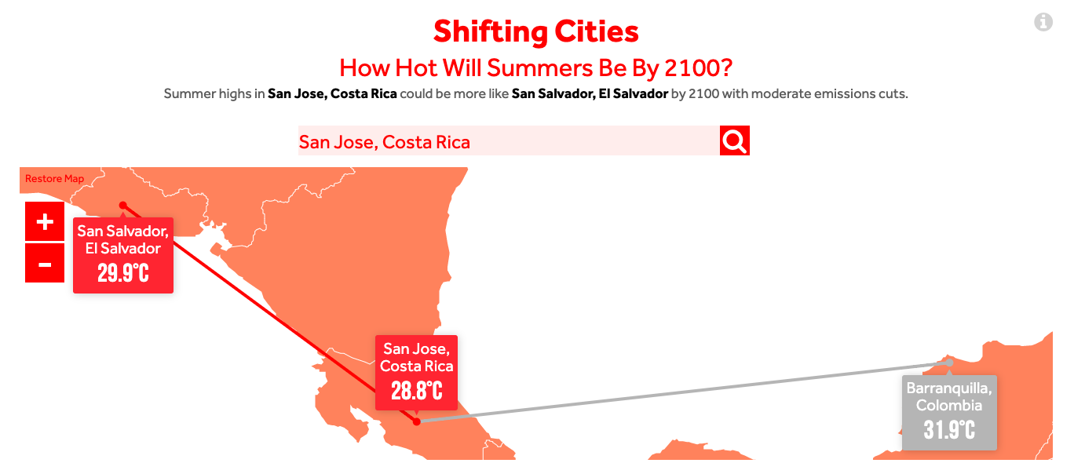
Sin reducción de emisiones
Con reducción moderada de emisiones
Temperatura promedio de verano actual

Slide 47
Climate Central.
“Surging seas”.
¿Cuánto subiría el nivel del agua en las ciudades costeras para 2100?
Herramienta utilizada por diversos medios

Slide 48
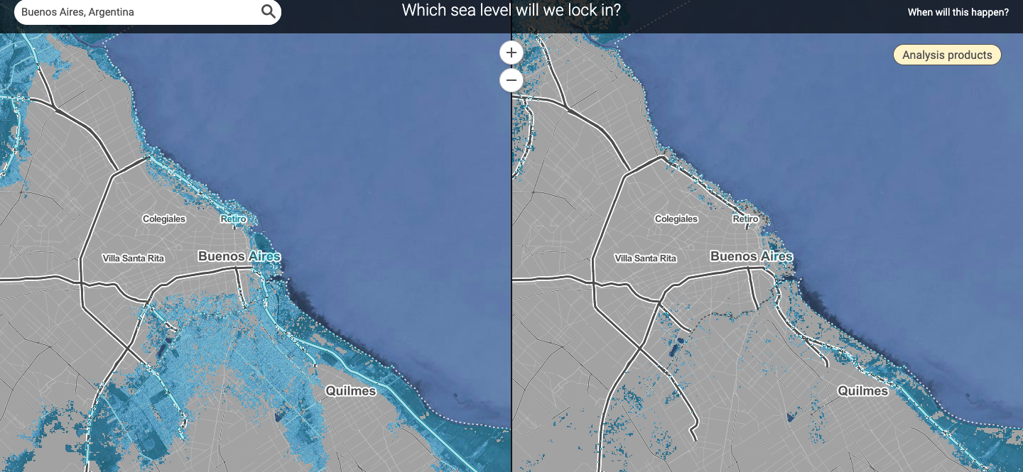
Sin reducción de emisiones
Con elevada reducción

Slide 49
Fake news, también en cambio climático
Análisis de artículos por Climate Feedback

Slide 50
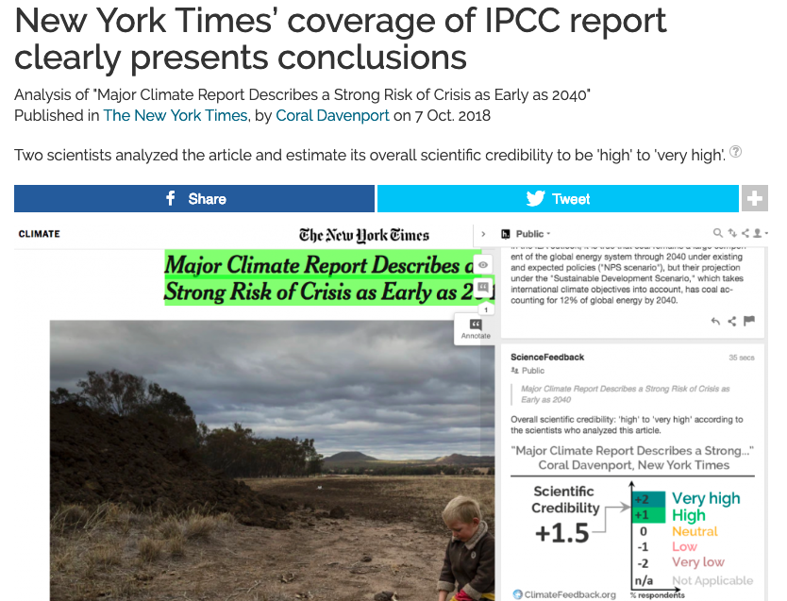
Artículo publicado en el New York Times a partir del informe 1.5º del IPCC
Analizado por científicos, que acordaron que el mismo tiene credibilidad científica alta

Slide 51
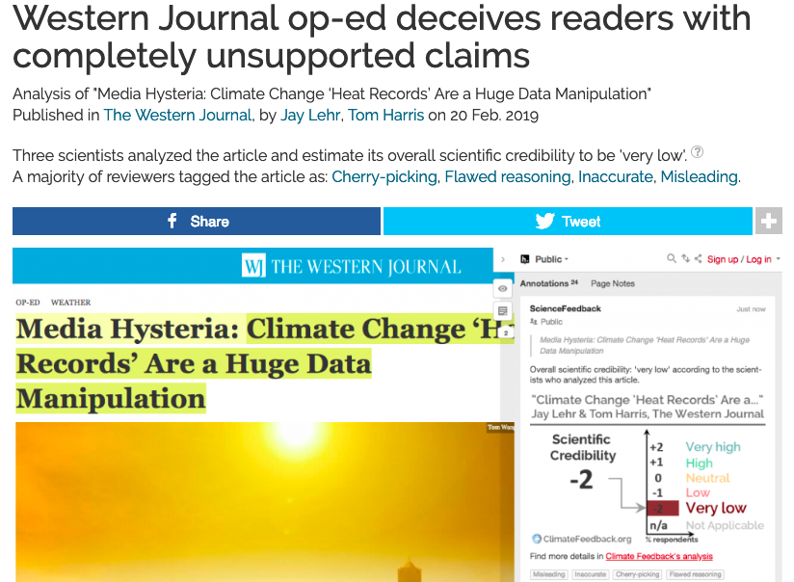
Nota de opinión publicada en el Western Journal, afirmando que los records de calor son mentira y una manipulación de los datos
Analizado por científicos, que acordaron que la nota tiene muy baja credibilidad

Slide 52
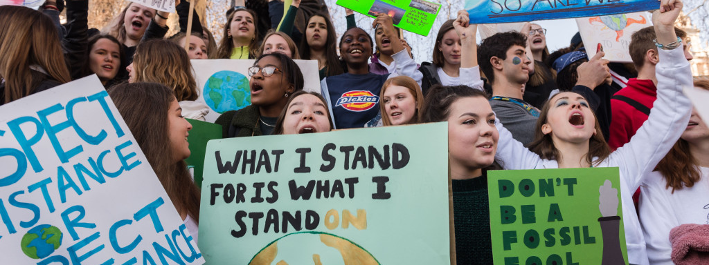
El rol de las imágenes en una historia climática exitosa
¿Cómo pueden ayudarnos las imágenes para comunicar el cambio climático?

Slide 53
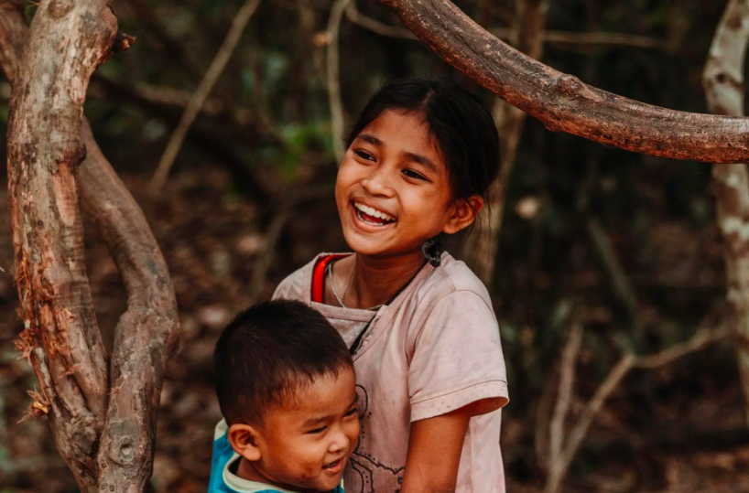
Mostrar a personas “reales”
Las imágenes que contienen a personas o animales tienden a ser más poderosas
La audiencia tiende a responder mejor a imágenes fuertes con una o dos personas en vez de muchas, especialmente si hacen contacto visual

Slide 54
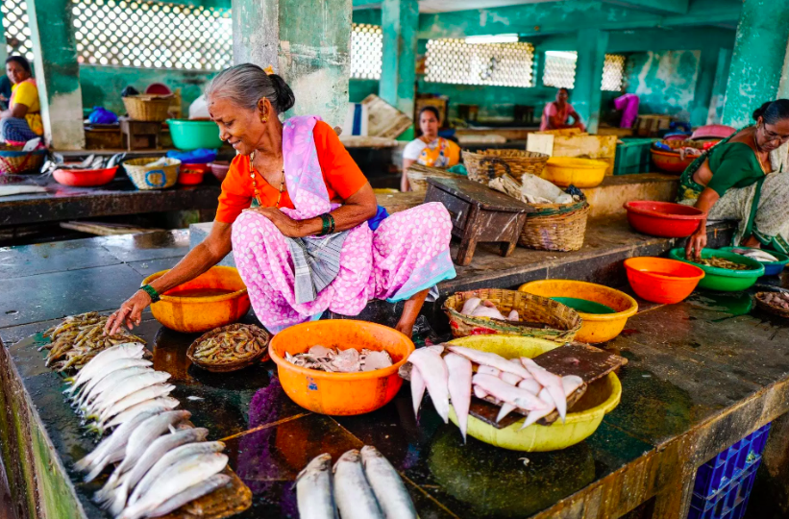
La autenticidad importa
Una persona mostrando emociones identificables en una fotografía es un recurso importante, pero también lo es mostrarlo de manera auténtica
En muchos casos, las fotografías pueden parecer armadas y manipular a la audiencia.
Las fotos “naturales” con personas en acción suelen ser las más positivas, incluso participando en acciones cotidianas

Slide 55
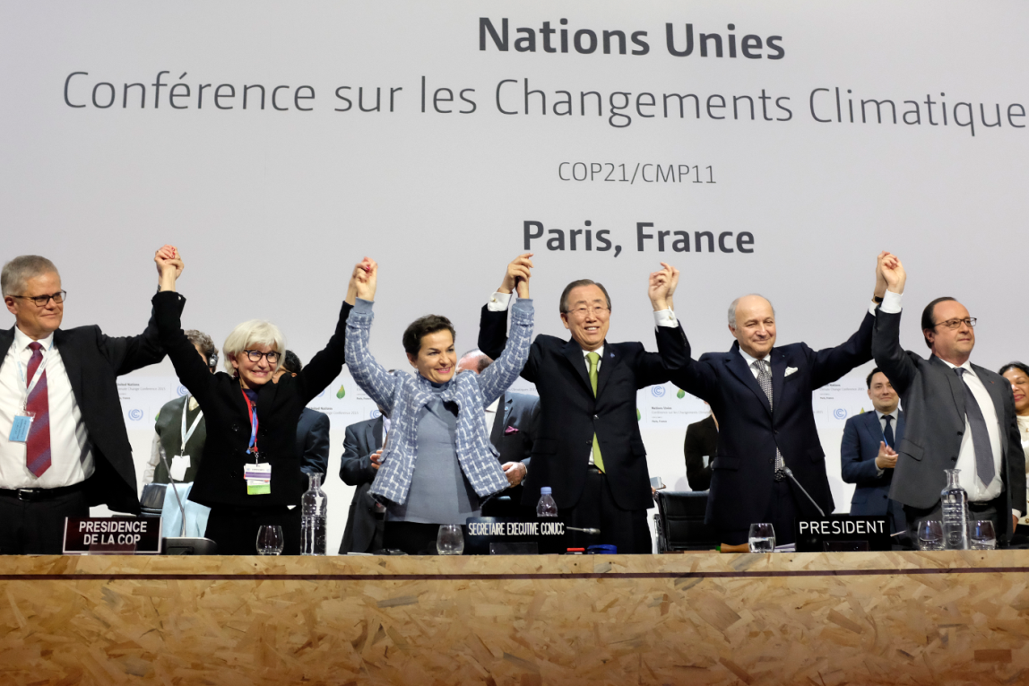
La credibilidad importa
Estudios demuestran que las fotos de los políticos y líderes globales posando en fotos climáticas son usualmente rechazadas por la audiencia debido a la falta de credibilidad
En el caso de usar una foto de este tipo, la persona representada debe ser lo más auténtica y creíble posible, mostrando a la persona realizando una acción positiva en vez de una foto montada

Slide 56
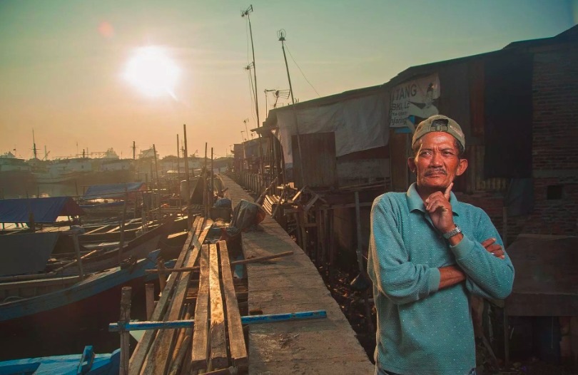
Mostrar algo nuevo
Algunas imágenes son facilmente identificables y pueden orientar a la audiencia al tema abordado en el artículo
Si bien pueden ser útiles para un pùblico no familiarizado con la temáica, pueden llevar al cansancio y fatiga de los lectores
Las imágenes menos familiares, más complejas o que lleven a reflexionar pueden llevar a la audiencia a hacer nuevas conexiones con el tema.

Slide 57
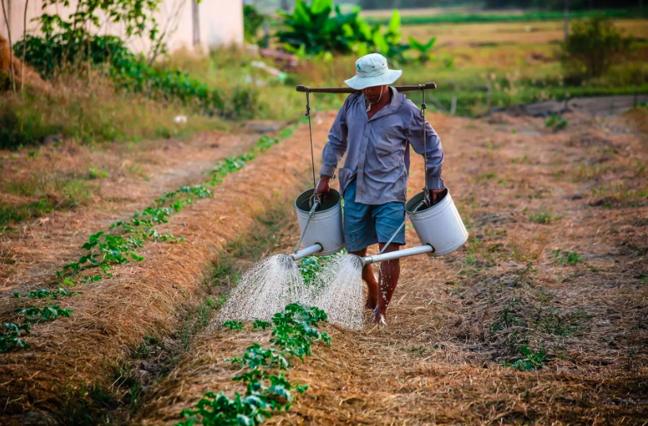
Motivar a la acción
La mayoría de las personas piensa que las emociones son la manera más efectiva de comunicar el cambio climático. El miedo es el recurso más usado, tratando de generar impacto a través de desastres
Sin embargo, dicho recurso también puede generar una distancia y sensación de no poder hacer nada de parte de la audiencia
Combiar las imágenes de crisis climática con imágenes de soluciones y adaptación puede generar emociones positivas

Slide 58
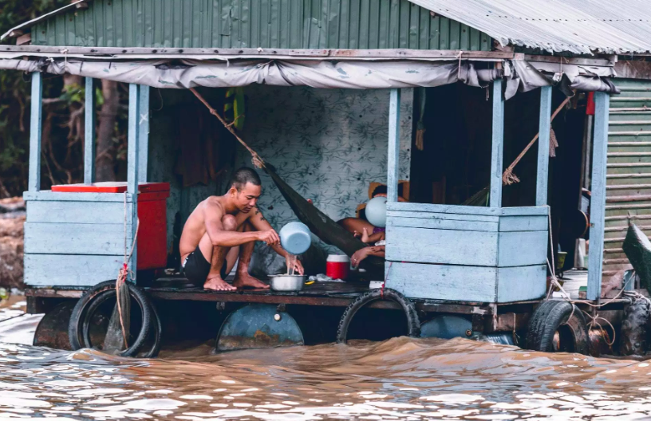
Mostrar impactos locales
Cuando las imágenes de impactos climáticos están enfocadas en individuos o grupos de personas ubicados en un lugar específico suelen ser más poderosas
Pero se tiene que lograr un balance entre localizar el cambio climático para mostrar a la audiencia que el tema es relevante para ellos y globalizar el cambio climático para mostrar el panorama global

Slide 59
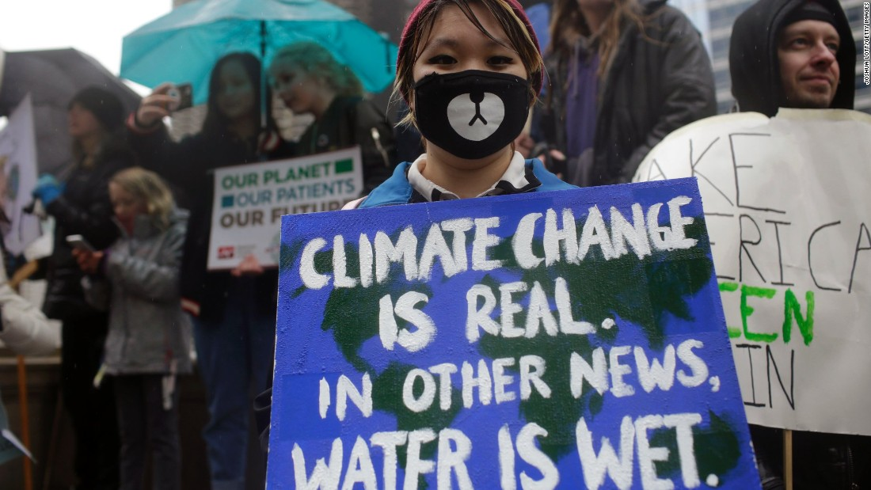
Cuidado con las imágenes de protestas
La protesta es un elemento importante de cómo el cambio climático es visto por muchas personas
Sin embargo, las fotos de ambientalistas protestando puede desincentivar a una audiencia que de por si no está interesada en la temática ambiental
Para ello, es útil que se pueda identificar a los manifestantes como genuinos y auténticos

Slide 60
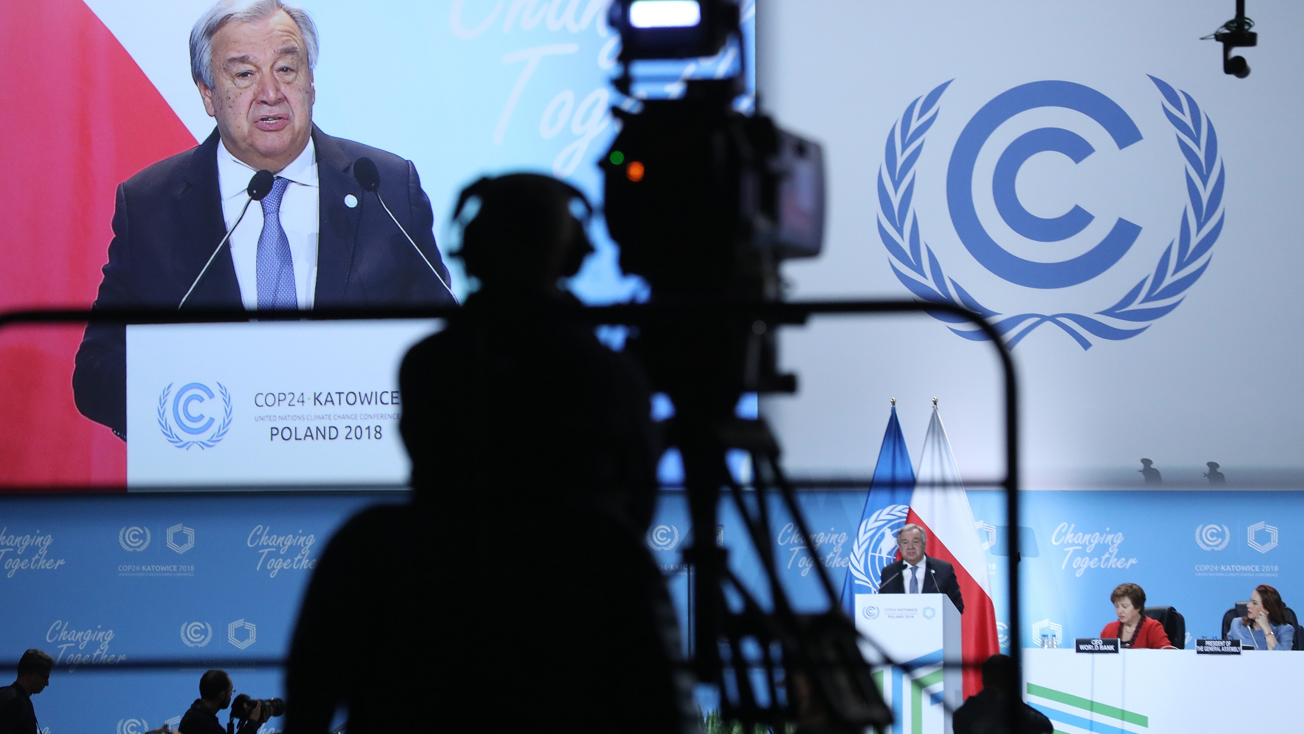
Fuentes de información para historias climáticas

Slide 61
Organizaciones locales y globales
Autoridades oficiales de gobierno nacional, local y municipal
Naciones Unidas. Convención Marco de las Naciones Unidas de Cambio Climático (CMNUCC), Organización de las Naciones Unidas para la Alimentación, Programa de las Naciones Unidas para el Desarrollo (PNUD), Programa de las Naciones Unidas para el Medio Ambiente (PNUMA)
Sociedad civil. Climate Action Network (CAN), Greenpeace, World Wide Fund (WWF), Amigos de la Tierra, movimientos juveniles locales y organizaciones ambientales locales
Científicos y especialistas. Panel Intergubernamental de Expertos sobre el Cambio Climático (IPCC), con especialistas en todo el mundo
Comunidades y pueblos originarios

Slide 62
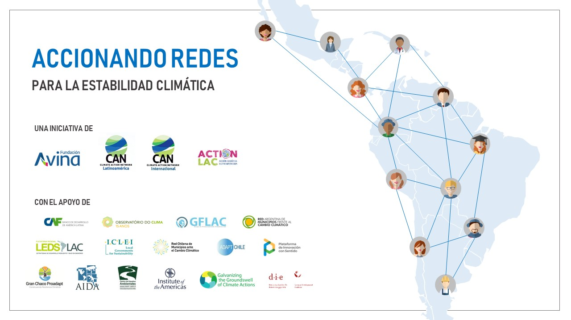
Redes de información
Iniciativa para identificar redes de actors no estatales y gobiernos subnacionales trabajando por la acción climática
https://actionlac.net/accionando-redes/
Red Uruguaya de ONGs ambientalistas, Red Clivia, Plataforma Climática Latinoamericana y Academia B, entre muchas otras

Slide 63
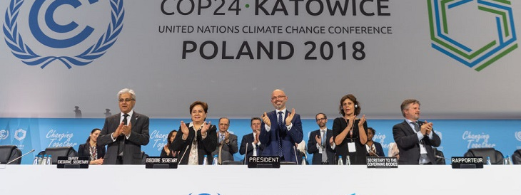
La conferencia de las partes (COP), el gran evento por el clima
Una vez por año, se reúnen en la COP todas las partes involucradas en las negociaciones climáticas

Slide 64
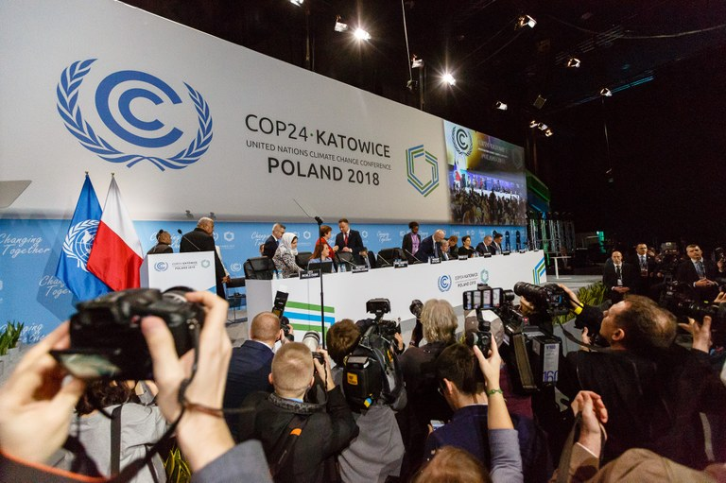
¿Cómo cubrir una cop de cambio climático?
La COP es el evento más importante a cubrir como periodista especializado en cambio climático. Participan alrededor de 30.000 personas, de las cuales hay 3.000 periodistas
Son dos semanas completas de negociaciones entre países, conferencias de prensa, eventos paralelos y reunions. Todo al mismo momento y en el mismo lugar
Este año, la COP será en América Latina, especificamente en Santiago de Chile, del 2 al 13 de diciembre. La inscripción de prensa abrirá en unos meses

Slide 65
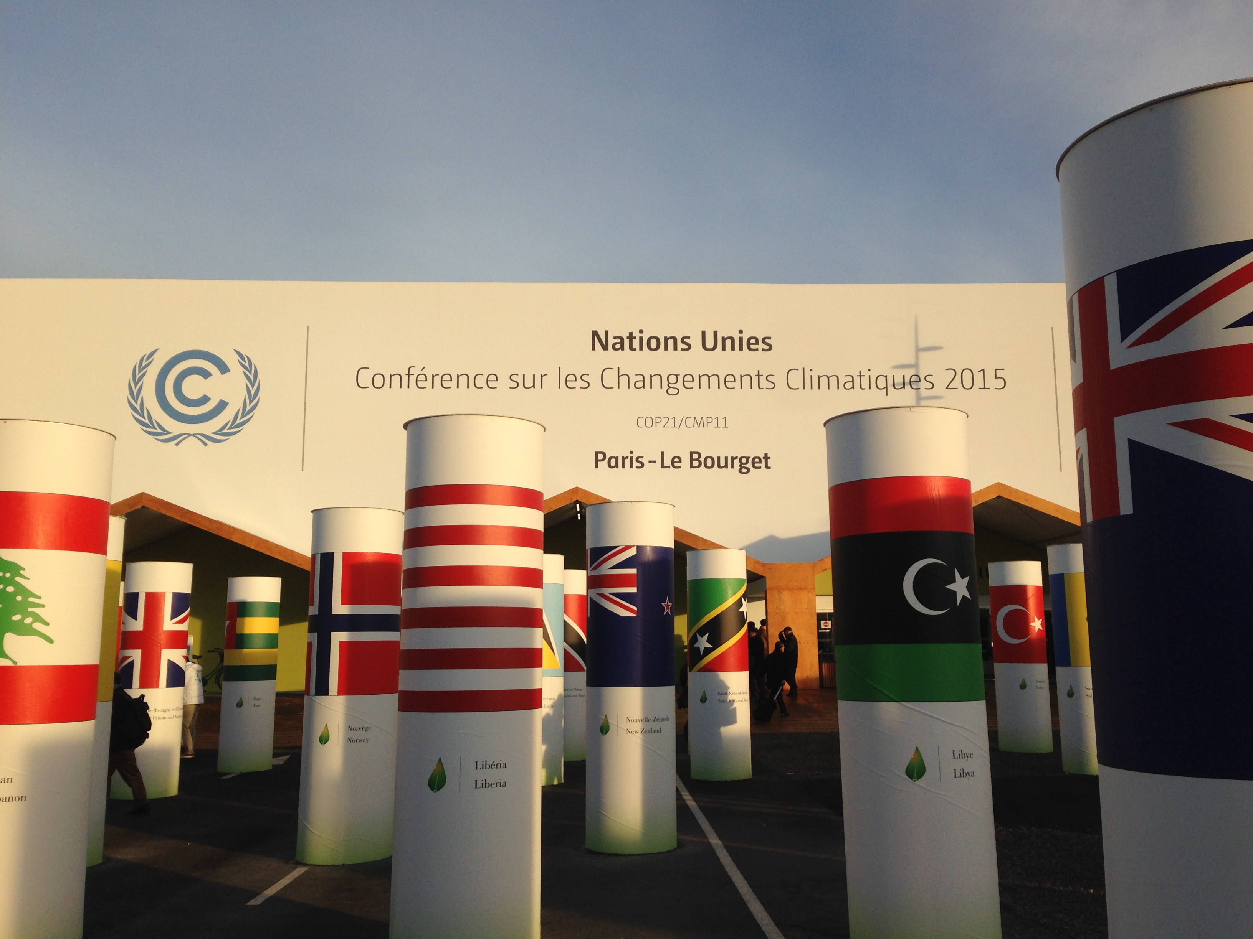
¿Cómo cubrir una cop de cambio climático?
No intentar cubrir todo. La variedad de temas en una COP es enorme, por lo que es clave el trabajo de agenda previa y selección de temas
Trabajar tus fuentes. Antes de la COP, contactar a lo que serán tus fuentes en el predio. La delegación de gobierno y los representantes de ONG serán clave
Colaborar con colegas. No serán muchos los colegas de tu país que estarán presentes, por lo que es conveniente colaborar con ellos.
Chequear los artículos. La urgencia puede llevar a publicar sin revisar con más fuentes o chequear información

Slide 66
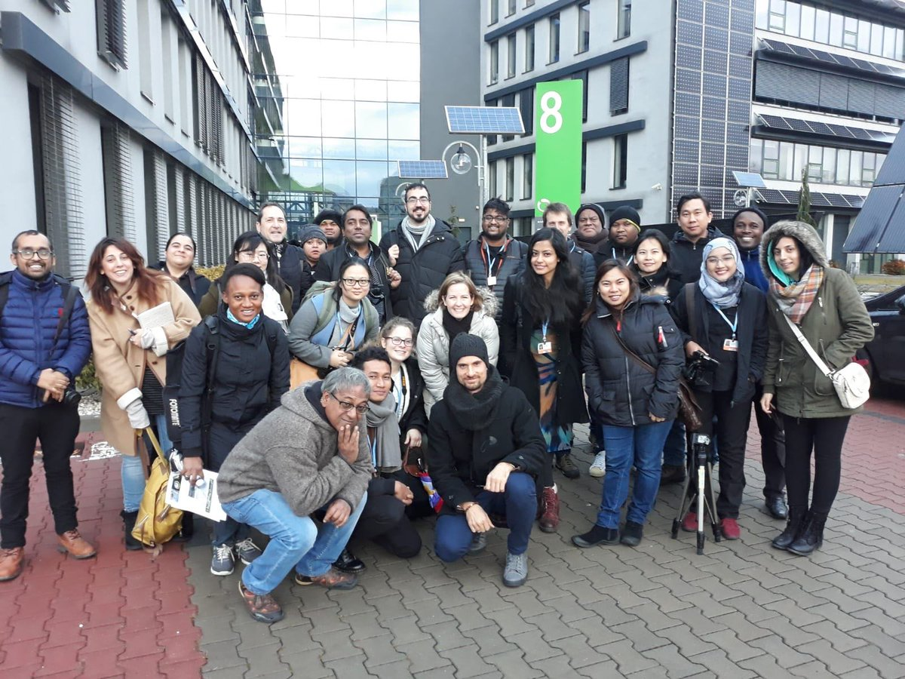
¿Cómo lograr ir a una cop de cambio climático?
. Todos los años, la red de periodistas ambientales Earth Journalism Network organiza el Climate Change Media Partnership.
Más de 20 periodistas a nivel global son becados para viajar a la ciudad en la que se desarrolla la COP. Todos los gastos son cubiertos y se provee capacitación para cubrir la COP
A la par, las Naciones Unidas, Climate Tracker y otras organizaciones suelen ofrecer becas cerca de la fecha de la COP

Slide 67
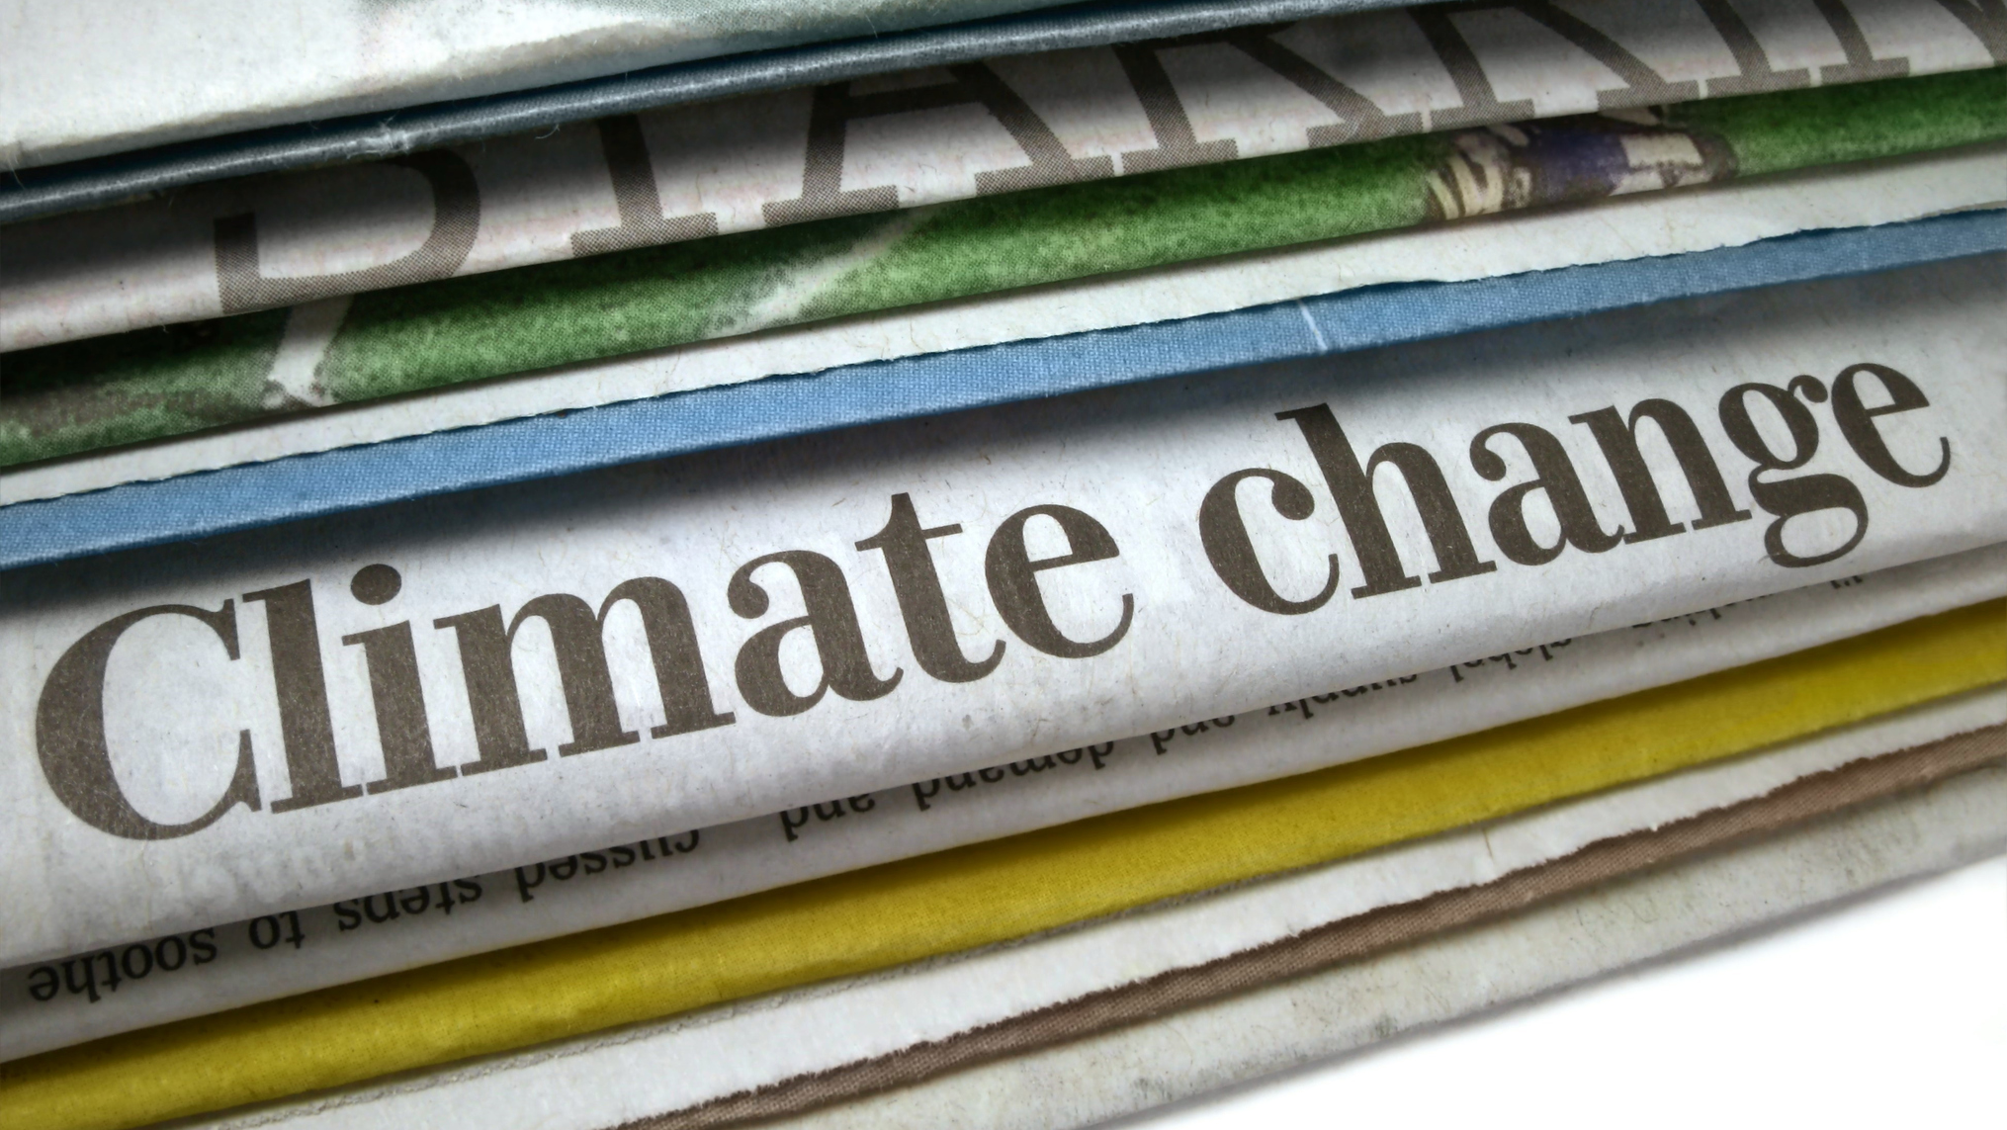
Responsabilidades como periodista climático
Influencia de la información sobre la audiencia y la ciudadanía

Slide 68
1. Contar los hechos (y analizarlos)
Hay muchos que muestran dudas sobre el cambio climático y tratarán de influir en la información publicada, como la industria de los combustibles fósiles.
Es por eso que el periodista deberá analizar cuál información y dato es verdadero y cual no, al igual que analizarlo apropiadamente

Slide 69
2. Darle voz a los que no la tienen
El cambio climático es un fenómeno que afecta a toda la humanidad, pero no a todos del mismo modo
Grupos como las mujeres y los pueblos indígenas, por ejemplo, son más afectados y vulnerables. A pesar de ello, no reciben una cobertura suficiente
El periodista debe tratar de revertir esa tendencia y darle una voz suficiente. A la par, no deben ser sólo vistos como víctimas, también pueden dar soluciones

Slide 70
3. Mostrar soluciones
Muchas historias suelen enfocarse en los impactos negativos como huracanes y olas de calor, lo que puede llevar a un sensacionalismo en los medios
Como periodista, no se debe enfocar sólo en esos impactos. Las soluciones tienen que tener también un lugar destacado, para aprender de ellas

Slide 71
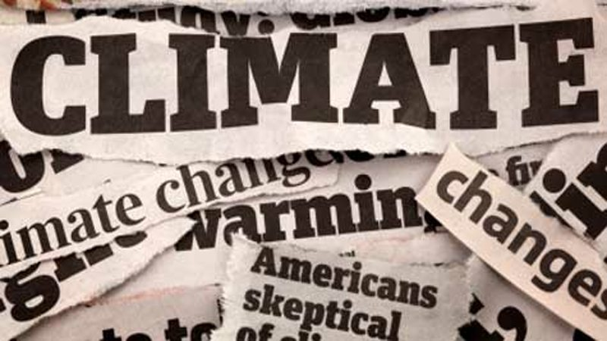
problemas comunes al escribir sobre cambio climático

Slide 72
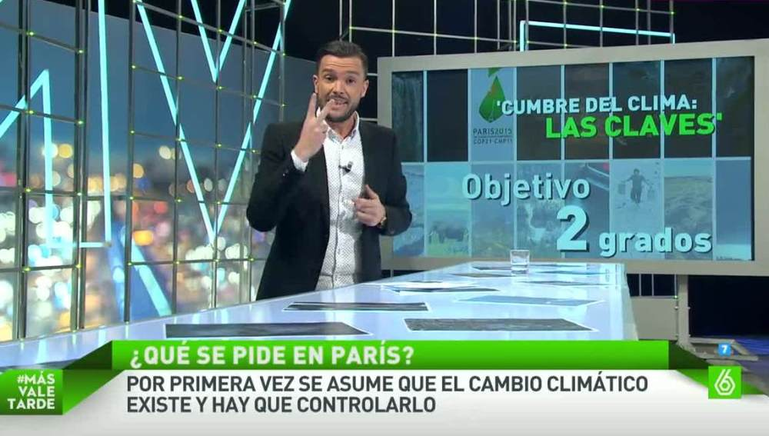
Chequear la información
Canal de televisión La Sexta, Madrid, España

Slide 73
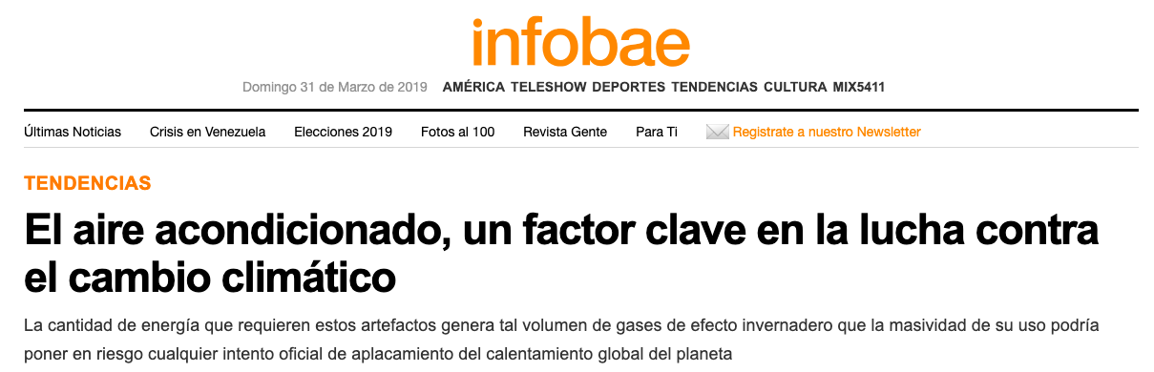
Banalización de la información
Sitio web Infoabe, Argentina

Slide 74
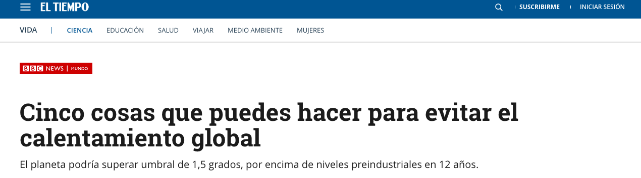
Banalización de la información
Diario El Tiempo, Colombia

Slide 75
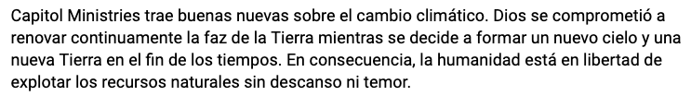
Fake news o el falso balance
Editorial publicada en marzo en el diario La Nación de Costa Rica sobre la visita de la organización política religiosa Capitol Ministries
(https://www.nacion.com/opinion/editorial/editorial-asesoria-biblica/Y37WMPEB6RFCDL74BVQZSGO6FM/story/)

Slide 76
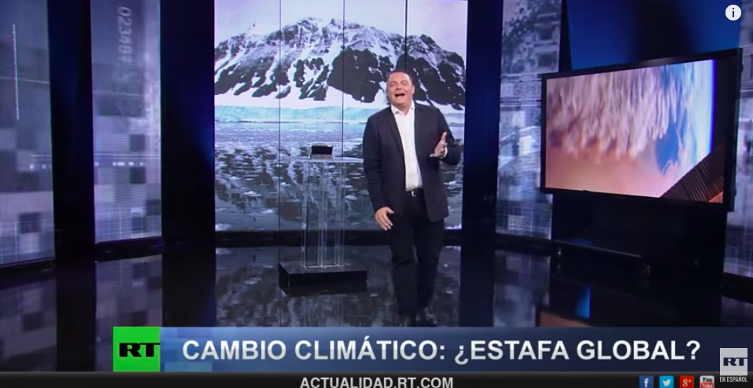
Fake news o el falso balance
Canal de televisión RT, global

Slide 77
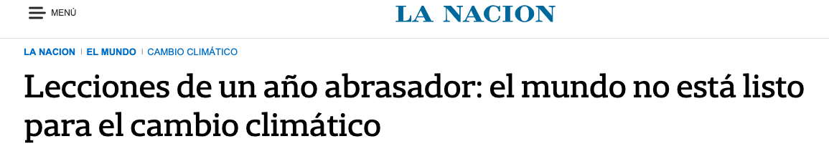
Variabilidad vs cambio climático
Diario La Nación, Argentina

Slide 78
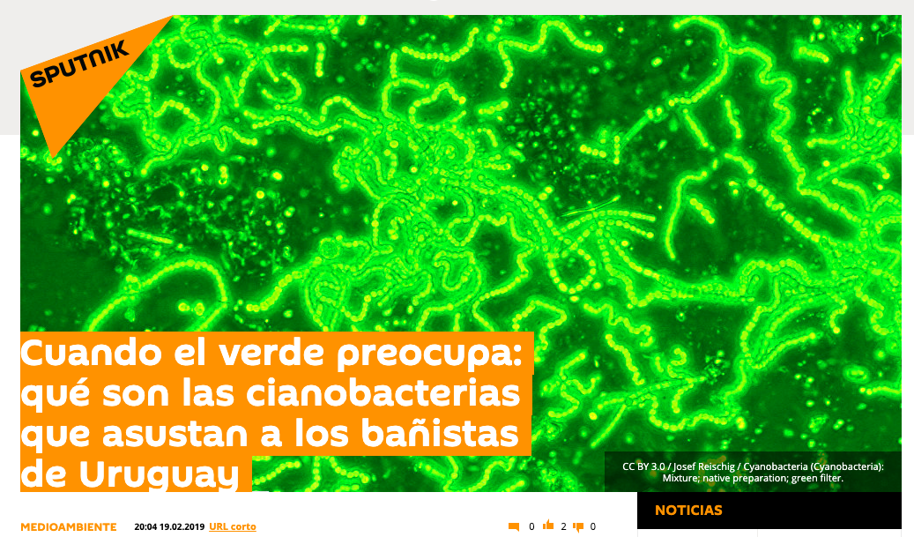
Olvidarse del cambio climático
Sputnik, medio global

Slide 79
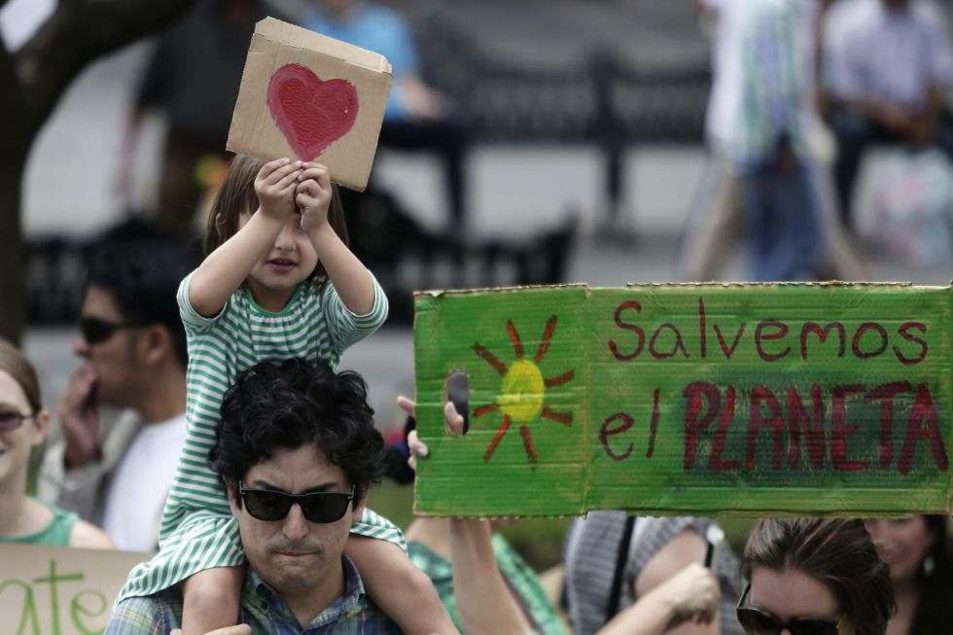
Por encima de todo, tener corazón
-Si bien parece desafiante, no debemos olvidar que la cobertura del cambio climático ha dado pasos enormes en los últimos años, el nivel de incertidumbre se ha reducido y es un tema fascinante
-Los intentos para resolverlo pueden parecer insuficientes pero al tema se lo toma mucho más seriamente, ahora con un acuerdo global para todos los países
-Los medios de a poco están empezando a darle al tema la atención que se merece. El cambio climático llegó para quedarse a la primera plana de los diarios

Slide 80
Muchas gracias
-
Fermín Koop
@ferminkoop

